Slide 1
Djangoレポート
新垣貴也
2023/4/10

Slide 2
今回のお題
Django の最終チェックを目的にしたプレゼンテーション作成
web アプリの基本構成
フレームワークとは
アプリモデルとは
Django ができること(機能と使い方，コードベース)

Slide 3
Webアプリの基本構成
～序章～

Slide 4
（Data Storage/Access）
サーバーサイド バックエンド
（Application Logic）
インフラストラクチャー
フロントエンド
クライアントサイド （UI）
プロトコル

Slide 5
フロントエンド（クライアントサイド）/UI
HTML：ウェブページの構造やコンテンツを記述するマークアップ言語
CSS：ウェブページのスタイルを指定するスタイルシート言語
JavaScript：ウェブページの動的な動作やユーザー操作の制御を行うスクリプト言語

Slide 6
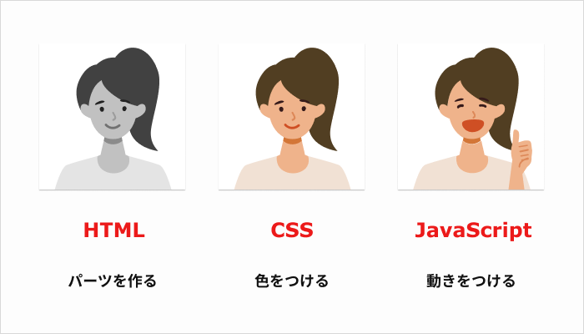
「侍テラコヤ javascriptの概要を理解しよう より」

Slide 7
バックエンド（サーバーサイド）/application logic
プログラミング言語：PHP、Ruby、Python、Java、Node.jsなどのプログラミング言語
サーバーソフトウェア：Webサーバーやアプリケーションサーバーなどのソフトウェア

Slide 8
サーバーサイドソフトウェア
１，webサーバー
２，メールサーバー
３，データベースサーバー
これらのサーバーを目的に応じて適切に利用する事が重要

Slide 9
Webサーバー
クライアントからのHTTPプロトコル（後で説明）に基づいたwebページの配信、CGIやPHPなどで動的コンテンツを生成する処理、このような処理を担当するシステムの事
代表的なwebサーバーソフトウェア：
Apache、Nginx、IIS

Slide 10
メールサーバー
SMTPやPOP3、IMAPなどのメールプロトコルに基づいたメールの送受信を担当するシステムの事
代表的なメールサーバーソフトウェア：
Sendmail、Postfix、Microsoft Exchange Server

Slide 11
データベースサーバー
データ管理システム（DBMS）を動作させて、データの格納・取得・更新・削除などを行うためのシステムの事。
代表的なデータベースサーバーソフトウェア：
Oracle Database、Microsoft SQL Server、MySQL、PostgreSQL

Slide 12
プロトコル
通信やデータ交換を行う際の取り決めや規約の事。例えば、異なるコンピュータ間で相互に通信する際は互いに理解できるプロトコルに従う必要がある。
代表的なプロトコル：
TCP/IPプロトコルやHTTPプロトコル、また重要なデータ交換にはhttpsプロトコルが推奨

Slide 13
インフラストラクチャー
システムやサービスを支える基盤で、コンピュータシステム・ネットワーク・ハードウェア・ソフトウェア・通信機器・データセンター・セキュリティシステムなど、幅広いモノやサービスを含む。
具体的には、OS・データベース・webサーバーソフトウェア・クラウドサービス・データセンター
などを含んでいる。

Slide 14
簡単に紹介
OS ：基本ソフトウェア（アプリケーションは応用ソフトウェア）と言い、アプリケーションとハードウェアを繋ぐ役割
データベース：決まった形式（データモデル）で整理されたデータの集まりのこと
クラウドサービス：従来はデータとソフトウェアを手元で利用、このサービスはネットワークを介してそれらを利用する。
データセンター ：分散するIT機器を集約設置し効率よく運用するために作られた専用施設

Slide 15
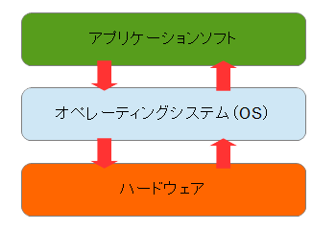
アプリケーションの範囲とは？
（一週間で身につくコンピュータリテラシ より）

Slide 16
フレームワーク
～二章～

Slide 17
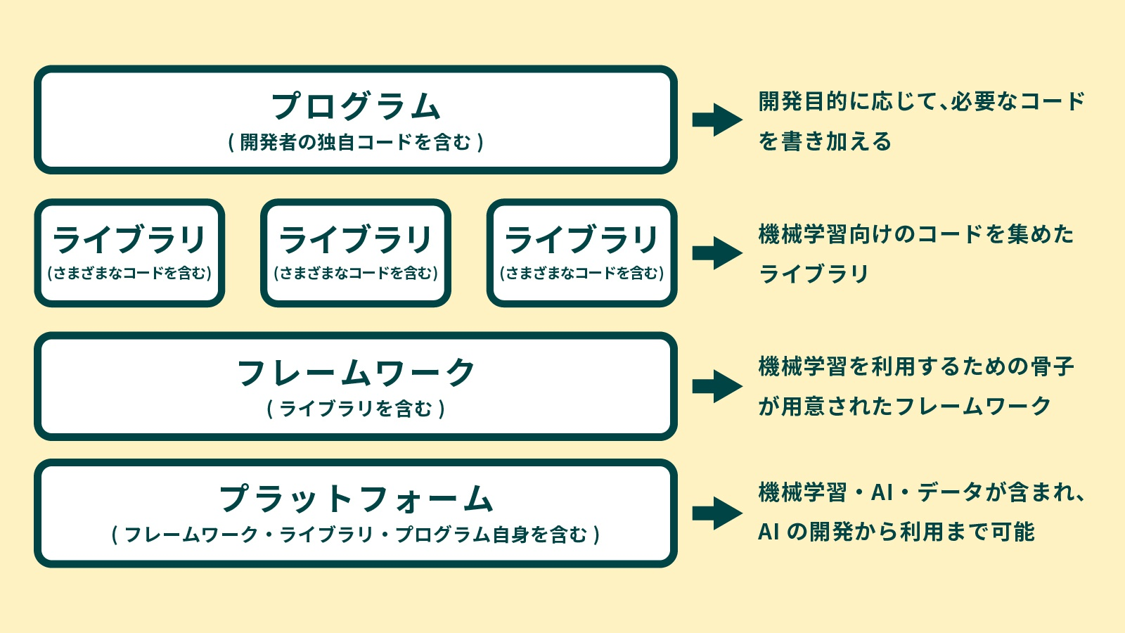
フレームワークの位置づけ
機械学習の例
https://www.sbbit.jp/article/cont1/63581
「知識ゼロでもAIがつくれる？「ディープラーニングフレームワーク」とは」 より

Slide 18
フレームワークとは
ソフトウェアの開発において、一般的な機能や処理を提供し、アプリケーションの開発を効率的に行うための基盤や枠組みのこと指す

Slide 19
使ってみよう
メリット
デメリット
より高度な機能や複雑な処理をより簡単に実装することができる
アプリケーションの構造や設計が統一され、保守や改修が容易になる
利用コストが高くなる
自由度が下がる。

Slide 20
代表的なフレームワーク
Ruby on Rails：rubyで書かれたフレームワークで、MVCアーキテクチャに基づいている。
Django：pythonで書かれたフレームワークで、MVCアーキテクチャに基づいている。
Laravel：PHPで書かれたフレームワークで、MVCアーキテクチャに基づいている。
React：javascriptのライブラリ。UI構築のためのフレームワークとして使われている。
Spring Framework：javaで書かれたフレームワークで、MVCアーキテクチャに基づいている。

Slide 21
アプリモデル
～三章～

Slide 22
アプリモデルとは
ソフトウェアアプリケーションの開発や設計において、アプリケーションの構造や振る舞いを表現するための抽象的なモデルのこと。
メリットとして、設計や開発プロセスを視覚化する事や、アプリケーションの変更やアップグレードを容易にする。

Slide 23
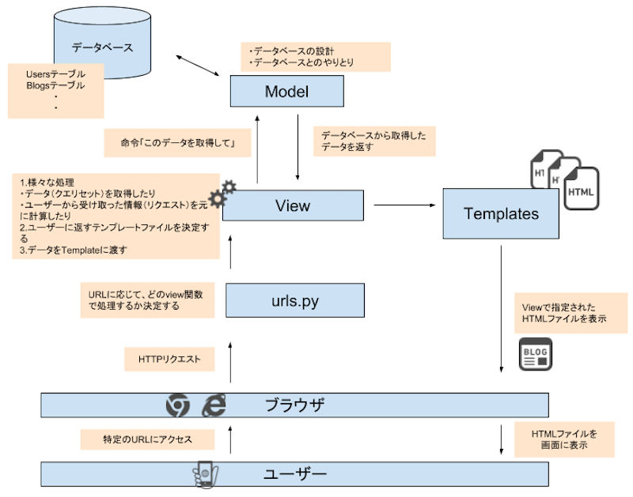
DjangoはMTVモデル
DjangoBrothers
より

Slide 24
DjangoはMVCモデルともいえる！
Rails や Laravel で採用されている考え方。

Slide 25
モデル
データと連携が取れる場所。Djangoでいえば、model.pyが該当する。Classがあるファイルに該当するともいえる。

Slide 26
ビュー
モデルでデータベースから引っ張ってきた情報をどのように見せるかを設定する。Djangoでいったらview.pyに該当する。このファイルの中では、関数ごとにどのHTmlに情報を渡すが指定している。

Slide 27
テンプレート
フロントサイドに関する部分を指す。ダイレクトにスクリーンに映される部分。Htmlやcss、javascriptなど。

Slide 28
コントローラー
必要な処理をmodelやviewに伝える役割。（MVTではviewに当たる。）DjangoではURL ディスパッチャ（urls.py）が該当する。この伝え方はHTTPメソッドによって処理が異なる。

Slide 29
Djangoが出来る事
～最終章～

Slide 30
Djangoの位置づけ（序～三章）
フロントからバックエンドを繋ぎ、プロトコル・インフラストラクチャーとの連携も容易化する。
PythonでWEBアプリを開発するためのフレームワーク
MVCまたMTVモデルを採用している

Slide 31
出来る事多い！
ちゃっとGPTに聞いてみると、、
DjangoはPythonで書かれたWebアプリケーションフレームワークで、以下のようなことができます。
Webアプリケーションの開発：Djangoを使ってWebアプリケーションを開発することができます。Djangoは、MVC（Model-View-Controller）アーキテクチャを採用しており、Webアプリケーションの設計や開発を簡単に行うことができます。
データベースの操作：Djangoは、様々なデータベースとの連携が可能です。データベースの作成、更新、削除などを行うことができます。
ユーザー認証：Djangoは、簡単にユーザー認証機能を実装することができます。ユーザー登録、ログイン、ログアウトなどの機能を提供しています。
管理画面の作成：Djangoは、管理画面を自動的に生成することができます。管理者がデータベースの内容を編集したり、管理できるようにすることができます。
APIの作成：Djangoは、RESTful APIの作成にも適しています。Django REST frameworkを使用することで、APIを簡単に作成することができます。
静的ファイルの処理：Djangoは、静的ファイル（CSS、JavaScript、画像など）の処理も行うことができます。静的ファイルを自動的にサーブすることができます。
セキュリティの確保：Djangoは、セキュリティに関する機能も豊富に提供しています。クロスサイトスクリプティング（XSS）やSQLインジェクションなどの攻撃を防ぐための機能があります。
以上のように、DjangoはWebアプリケーションの開発に必要な機能を多く提供しています。また、Djangoはオープンソースであり、大規模なコミュニティに支えられているため、情報やサポートを受け取ることもできます。
豊富な機能がある

Slide 32
powerpointは終了
～ここからはvscodeで～

